Slide 1
Значение
дидактических игр в
трудовом воспитании дошкольников

Slide 2
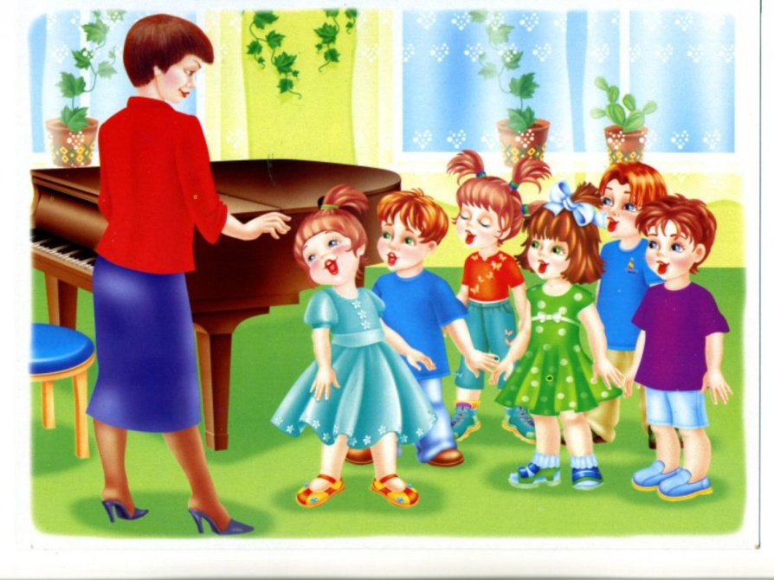
Проблема трудового воспитания
детей в детском саду является
одной из главных. В дошкольном
возрасте у детей формируется
психологическая готовность к
труду, ответственное отношение
к процессу труда и его результату. Ребенка больше привлекает процесс труда,
чем его продукт. Поэтому важно установить связь между трудом и игрой.
Основными видами игр, где дети знакомятся с трудом взрослых, являются:
*сюжетно-ролевая игра
*театрализованная игра
*дидактическая игра
Notes:
Проблема

Slide 3
Дидактические игры способствуют усвоению,
закреплению у детей знаний, умений, навыков
полученных в специально организованной
деятельности взрослого и ребенка.
Задачи дидактических игр:
ознакомление с окружающим миром;
знакомство с природой;
знакомство с профессиями взрослых;
знакомство с бытом людей;
систематизация знаний о Родине, людях разных
национальностей.

Slide 4
Виды дидактических игр:
Игры с предметами
Настольно- печатные игры
Словесные игры

Slide 5
Игры с предметами:
*«Собери набор парикмахера»
(игрушечные ножницы, расчески,
фен, лак, бигуди, духи).
*«Строитель»
(выбирают из множества предметы,
которые можно встретить на стройке: кирпичик, кран, самосвал, трактор).
*«Оденем куклу на прогулку»
Знакомим с элементарными трудовыми навыками (самообслуживание)

Slide 6
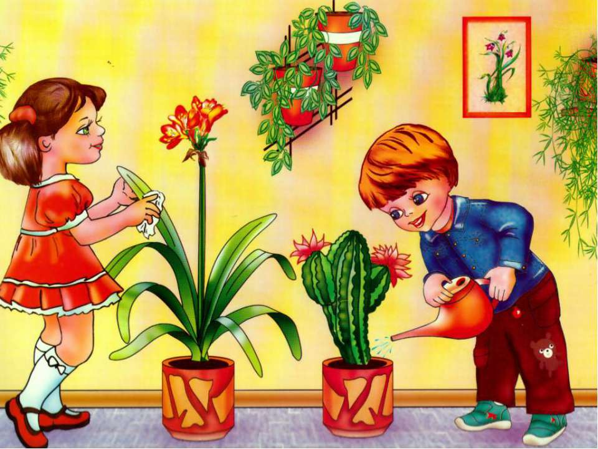
Настольно – печатные игры:
Подбор картинок по парам («Найди пару»);
Подбор картинок по общему признаку («Что есть в магазине»);
Подбор картинок на запоминание («Чего не стало»);
Составление разрезных картинок и кубиков («Кому что нужно для
работы»);
Описание, рассказ по картинке с показом действий (Отгадай, кто это?»).

Slide 7
Словесные игры:
Дидактические игры построены на словах и действиях
играющих. Дети самостоятельно решают разнообразные
мыслительные задачи, отгадывают по описанию, находят
признаки сходства и различия, группируют предметы по
различным признакам, используя ранее приобретенные
знания.

Slide 8
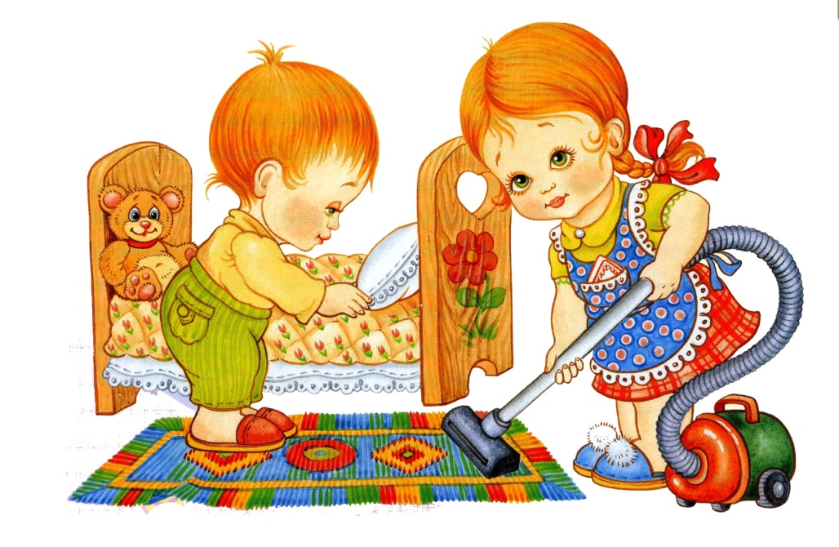
Дидактическая игра в трудовом воспитании
является важнейшим средством развития,
обучения и воспитания дошкольников.

Slide 9
Список литературы
1.Алешина Н.В. Ознакомление дошкольников с окружающим/
Н.В.АлешинаМ.: «Педагогическое Общество России» , 2000.-128 с.
2. Программа обучения и воспитания в детском саду /Под
Ред. М.А.Васильевой, в. В. Гербовой, Т. С. Комаровой. -5 изд.
испр. и доп.-М.: Мозаика- Синтез, 2008.-208 с.
З. Примерная основная образовательная программа
4. Пряжников Н.С.Профессиональное и личностное самоопределение/
Н.С.Пряжников.- Воронеж, 1996

Slide 10
Спасибо
за
внимание.

